Slide 1
DALIL PHYTAGORAS
SERBA SERBI PHYTAGORAS
MATERI
LATIHAN SOAL
APLIKASI PYTHAGORAS

Slide 2
PENGERTIAN PHYTAGORAS
Phytagoras adalah seorang ahli Matematika Yunani, beliau yakin bahwa matematika menyimpan semua rahasia alam semesta dan percaya bahwa beberapa angka memiliki keajaiban.
Beliau diingat karena rumus sederhana dalam geometri tentang ketiga sisi dalam segitiga siku-siku. Rumus itu di kenal sebagai teorema phytagoras.

Slide 3
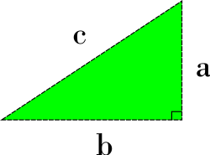
RUMUS PHYTAGORAS
Jika kita punya sebuah segitiga siku-siku dengan sisi a, b, dan c MAKA berlaku
a² + b² = c²
dalam teorema yang dikemukakan oleh Pythagoras, sisi c atau sisi miring disebut dengan hipotenusa

Slide 4
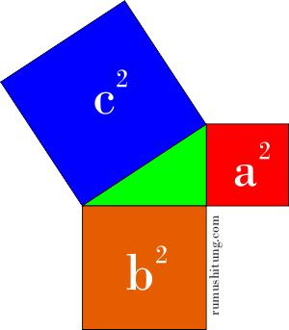
Jika kuadrat merupakan luas persegi, maka berlaku luas persegi dari panjang sisi a + luas persegi dari panjang sisi b = luas panjang dari sisi c.
dengan melihat gambar tersebut maka

Slide 5
LATIHAN SOAL
Segi tiga ABC siku-siku di titik A, diketahui panjang
AB = 3 cm dan AC = 4 cm, hitunglah panjang BC.
Penyelesaian:
BC² = AB² + AC²
= 3² + 4²
= 9 + 16
= 25
BC = √25 = 5
Jadi panjang BC = 5 Cm
C
A
B
2. Segi tiga ABC siku-siku di titik A, diketahui panjang sisi miring BC = 10 cm, dan AB = 6 cm, hitunglah panjang sisi AC.
Penyelesaian:
BC² = AB² + AC²
10² = 6² + AC²
100 = 36 + AC²
AC² = 100 - 36
= 64
AC = √64 = 8
Jadi panjang sisi AC = 8 Cm
C
A
B

Slide 6
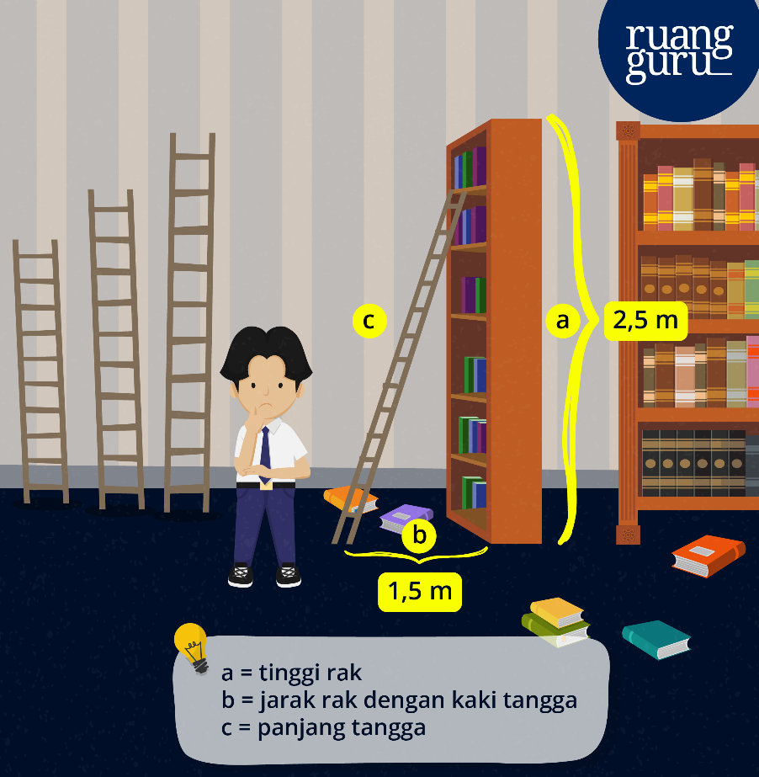
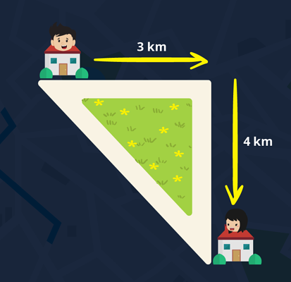
Penerapan Konsep Phytagoras Dalam Kehidupan Sehari-hari

Slide 7
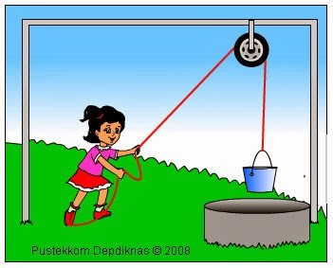
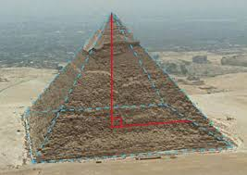
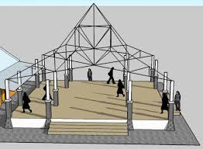
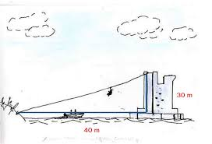

Slide 8
